Slide 1
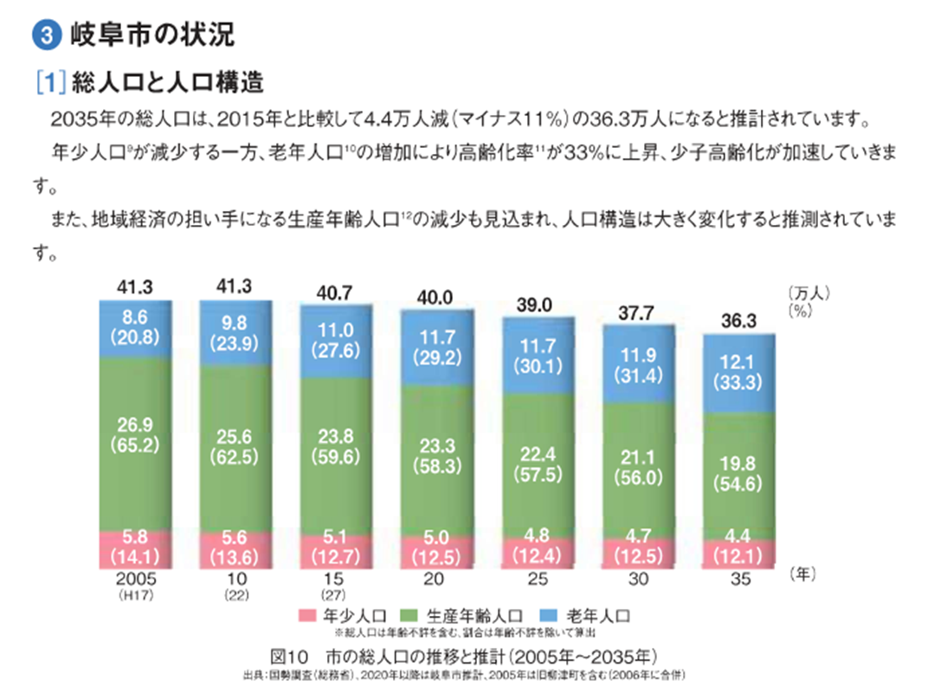
資料３－１
外国人材受入れに関する専門部会の設置について
目的
外国人材の受入れについて、本市における必要性や課題を調査するため、岐阜市多文化共生推進会議に専門部会を設置する。
背景
人口減少、生産年齢人口の減少
岐阜市の総人口は2035年には、
36.3万人になると推計されており、2015年と比較して11％減少
15歳～65歳の生産年齢人口は、
2035年には19.8万人になると推計されており
2015年との比較で17％減少
岐阜市の総人口の推移と推計（2005年～2035年）
（ぎふし未来地図（15ページ）より抜粋）
組織
（1）専門部会の委員は、推進会議の会長が指名する。
☞推進会議の委員から、４名を指名
（2）必要に応じ、委員以外の者に協力を求めることができる。
☞アドバイザー
☞市職員（関係する部局の職員）
事業計画
【スケジュール】
・専門部会の委員、アドバイザーによる会議を年３回程度開催
【事業内容】
・アンケート調査
・課題整理
☞課題等を整理し、多文化共生推進会議へ報告

